Slide 1

Giao của 2 đoạn thẳng
Hợp nhất các đoạn thẳng
Diện tích đa giác
Định lý Pick
HÌNH HỌC TÍNH TOÁN
Tập điểm phủ các đoạn thẳng
Bao lồi
Kiểm tra điểm trong
Tìm cặp điểm gần nhất
Đường thẳng quét

Slide 2

Hợp nhất các đoạn thẳng
Bài toán
Cho n đoạn thẳng trên đường thẳng, đoạn thứ i có tọa độ các điểm đầu và cuối là a_{i}, b_{i}. Hãy tính độ dài của hợp các đoạn đã cho.
Dữ liệu: Vào từ file văn bản MERGE_SEG.INP:
Dòng đầu tiên chứa một số nguyên n (1 ≤ n ≤ 10⁵),
Dòng thứ i trong n dòng sau chứa 2 số nguyên a_{i} và b_{i} (-10⁹ ≤ a_{i} ≤ b_{i} ≤ 10⁹).
Kết quả: Đưa ra file văn bản MERGE_SEG.OUT một số nguyên – độ dài tính được.
Ví dụ:
MERGE_SEG.INP |  | MERGE_SEG.OUT
4 1 5 3 8 14 16 10 20 |  | 17
Hợp nhất các đoạn thẳng

Slide 3
Hợp nhất các đoạn thẳng (tiếp)
Giải thuật
Klee công bố năm 1977,
Độ phức tạp O(nlogn),
Giải thuật nhanh nhất hiện nay.
Lưu tất cả các tọa độ vào mảng x,
Mỗi phần tử của x: đánh dấu là điểm đầu hay điểm cuối của đoạn thẳng,
Sắp xếp x theo thứ tự tăng dần, với các điểm cùng tọa độ – ưu tiên điểm đầu,
Bộ đếm c thống kê số lượng đoạn thẳng giao nhau,
Duyệt mảng x, nếu c ≠ 0: cộng thêm vào kết quả hiệu x_{i} – x_{i-1}, nếu gặp điểm đầu – tăng c lên 1, gặp điểm cuối – giảm c.
Hợp nhất các đoạn thẳng

Slide 4
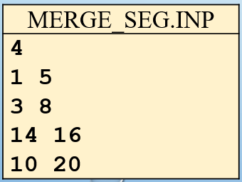
Hợp nhất các đoạn thẳng (tiếp)
10
20
3
8
14
16
1 0
1 0
1
5
5 1
3 0
5 1
3 0
8 1
8 1
10 0
14 0
14 0
16 1
16 1
10 0
20 1
20 1
Kết quả
Hợp nhất các đoạn thẳng

Slide 5
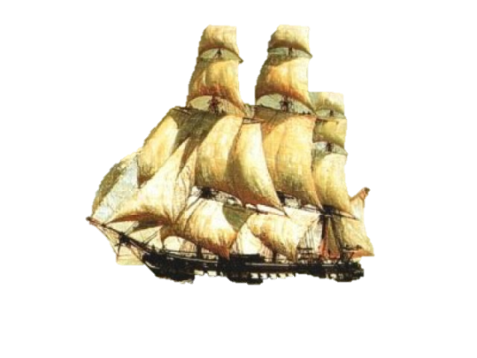
Hợp nhất các đoạn thẳng (tiếp)
Chương trình
#include <bits/stdc++.h>
#define NAME "merge_seg."
using namespace std;
typedef pair<int,bool> pib;
ifstream fi (NAME"inp");
ofstream fo (NAME"out");
int n,a,b,c=1,ans=0;
int main()
{
fi>>n;
vector<pib> x(2*n);
for(int i=0;i<n;++i)
{
fi>>a>>b;
x[2*i] = {a,0};
x[2*i+1] = {b,1};
}
sort(x.begin(),x.end());
for(int i=1;i<2*n;++i)
{
if(c)ans+=x[i].first-x[i-1].first;
if(x[i].second) --c; else ++c;
}
fo<<ans;
fo<<"\nTime: “
<<clock()/(double)1000<<" sec";
}
Menu
Hợp nhất các đoạn thẳng

Slide 6
Diện tích đa giác cạnh không tự cắt
Bài toán
Cho đường gấp khúc khép kín n đỉnh không tự cắt, đỉnh thứ i có tọa độ thực (x_{i}, y_{i}) (|x_{i}|,y_{i}|≤ 10⁶, i = 1 ÷ n). Các đỉnh được liệt kê theo một trình tự nào đó.
Hãy tính diện tích của đa giác tạo bởi đường gấp khúc này.
Dữ liệu: vào từ file POLYG.INP:
Dòng đầu tiên chứ số nguyên n (2 < n ≤ 10⁵),
Dòng thứ i trong n dòng sau chứa 2 số thực x_{i} và y_{i}.
Kết quả: đưa ra file POLYG.OUT với độ chính xác 6 chữ số sau dấu chấm thập phân.
Ví dụ:
POLYGON.INP |  | POLYGON.OUT
6 2 1 0 3 3 6 6 5 8 1 4 3 |  | 20.000000
Diện tích đa giác

Slide 7
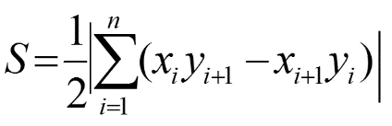
Diện tích đa giác cạnh không tự cắt (tiếp)
Giải thuật
Công thức tính diện tích đa giác:
> 0
Các đỉnh được liệt kê theo chiều ngược kim đồng hồ
x_{n+1}≡ x₁, y_{n+1}≡ y₁
Dữ liệu vòng tròn:
Tạo x_{n+1} = x₁,
y_{n+1} = y₁.
Các đỉnh được liệt kê theo chiều kim đồng hồ
< 0
Diện tích đa giác

Slide 8
Diện tích đa giác cạnh không tự cắt (tiếp)
Chương trình
#include <bits/stdc++.h>
#define NAME "polyg."
using namespace std;
ifstream fi (NAME"inp");
ofstream fo (NAME"out");
int n;
double s=0,a,b;
int main()
{
fi>>n;
vector<double>x(n+1), y(n+1);
for(int i=0;i<n;++i)fi>>x[i]>>y[i];
x[n]=x[0]; y[n]=y[0];
for(int i=0;i<n;++i)
s+=x[i]*y[i+1]-x[i+1]*y[i];
s=abs(s)/2;
fo<<fixed<<setprecision(6)<<s;
}
Menu
Diện tích đa giác

Slide 9
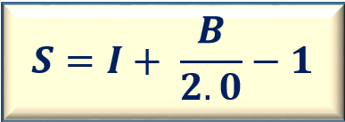
Định lý Pick
Đa giác diện tích khác 0,
Cạnh không tự cắt,
Các tọa độ các đỉnh đa giác: nguyên.
Số điểm tọa độ nguyên trên cạnh
Diện tích
Định lý Pick
I = 15, B = 12
Số điểm trong có tọa độ nguyên
S = 15+12/2.0-1 = 20.0
Định lý Pick

Slide 10
Định lý Pick (tiếp)
Chứng minh
Định lý đúng với trường hợp hình vuông đơn vị,
Đa giác là tam giác vuông có các cạnh góc vuông song song với trục tọa độ:
Đa giác là hình chữ nhật cạnh độ dài a, b song song với trục tọa độ:
Tam giác là một nửa hình chữ nhật:
I = (a-1)×(b-1)
(Cắt hình chữ nhật theo đường chéo)
B = 2×(a+b)
S = a×b = I+B/2.0–1
C – số điểm tọa độ nguyên trên cạnh huyền (không tính 2 đầu)
Số điểm trong của hình chữ nhật: 2I+C
Số điểm biên của hình chữ nhật: 2(B-C-1)
Diện tích hình chữ nhật:
Sr=2I+C+(2(B-C-1)/2.0-1
=2I+B-2
Diện tích tam giác: S = Sr/2 = I+B/2.0-1
Định lý Pick

Slide 11
Định lý Pick (tiếp)
Trường hợp tam giác bất kỳ:
Đa giác bất kỳ:
Bổ sung không quá 3 tam giác vuông có cạnh góc vuông song song với trục tọa độ → đưa về hình chữ nhật.
Bằng các đường chéo không cắt nhau ở trong → đưa về các hình tam giác.
Menu
Định lý Pick

Slide 12
Tập điểm phủ các đoạn thẳng
Bài toán 1
Cho n đoạn thẳng trên đường thẳng, đoạn thứ i có tọa độ các điểm đầu và cuối là a_{i}, b_{i}. Hãy xác định số lượng ít nhất các điểm cần chọn để mỗi đoạn thẳng đã cho chứa ít nhất một điểm trong số đã chọn.
Dữ liệu: Vào từ file văn bản COVERING.INP:
Dòng đầu tiên chứa một số nguyên n (1 < n ≤ 10⁵),
Dòng thứ i trong n dòng sau chứa 2 số nguyên a_{i} và b_{i}(-10⁹ ≤ a_{i} ≤ b_{i} ≤ 10⁹).
Kết quả: Đưa ra file văn bản COVERING.OUT một số nguyên – số điểm ít nhất cần chọn.
Ví dụ:
COVERING.INP |  | COVERING.OUT
7 1 5 3 8 30 32 25 35 33 33 10 20 14 16 |  | 4
Tập điểm phủ

Slide 13
Tập điểm phủ các đoạn thẳng (tiếp)
Giải thuật
Tổ chức dữ liệu:
Mỗi tọa độ được lưu dưới dạng nhóm 3 số:
(tọa độ, dấu hiệu cuối đoạn, số thứ tự của đoạn)
a_{i} hoặc b_{i}
i
Vec tơ x
True nếu tọa độ là b_{i}
Mảng flg[] để đánh dấu:
true – đoạn i đã có điểm đại diện,
tuple<int,bool,int>
flg_{i} =
false – trong trường hợp ngược lại.
Véc tơ v lưu số thứ tự các đoạn đã gặp và chưa có điểm đại diện.
Tập điểm phủ

Slide 14
Tập điểm phủ các đoạn thẳng (tiếp)
Xử lý:
Sắp xếp x theo thứ tự tăng dần,
Duyệt x từ đầu đến cuối:
Gặp điểm đầu: nạp số thứ tự vào vector v,
Gặp điểm cuối:
Nếu flg tương ứng là false:
Tăng kết quả lên 1,
Đánh dấu có đại diện cho các đoạn đã ghi nhận ở v,
Xóa nội dung véc tơ v.
Độ phức tạp của giải thuật: O(nlnn).
Tập điểm phủ

Slide 15
Tập điểm phủ các đoạn thẳng (tiếp)
int main()
{ fi>>n;
vector<tibi> x(2*n);
vector<bool> flg(n,0);
for(int i=0;i<n;++i)
{ fi>>a>>b;
x[2*i]= make_tuple(a,0,i);
x[2*i+1] = make_tuple(b,1,i);
}
sort(x.begin(),x.end());
vector<int> v(n);
for(int i=0;i<2*n;++i)
{ tie(a,c,m)=x[i];
if(c==0)v[pv++]=m;
if(c &&(flg[m]==0))
{ for(int j=0;j<pv;++j)flg[v[j]]=true;
flg[m]=true; ++ans; pv=0; }
}
fo<<ans;
}
#include <bits/stdc++.h>
#define NAME "covering."
using namespace std;
typedef tuple<int,bool,int> tibi;
ifstream fi (NAME"inp");
ofstream fo (NAME"out");
int n,ans=0,m,a,b,k,pv=0;
bool c;
Tập điểm phủ

Slide 16
Tập điểm phủ các đoạn thẳng (tiếp)
Bài toán 2
Cho n đoạn thẳng trên đường thẳng, đoạn thứ i có tọa độ các điểm đầu và cuối là a_{i}, b_{i}. Mỗi đoạn thẳng thuộc một trong 2 loại 0 hoặc 1. Hãy xác định số lượng ít nhất các điểm cần chọn để mỗi đoạn thẳng loại 1 đã cho chứa ít nhất một điểm trong số đã chọn và không có điểm chọn nào thuộc đoạn thẳng loại 0, chỉ ra một phương án tọa độ các điểm được chọn.
Dữ liệu: Vào từ file văn bản COVR_2.INP:
Dòng đầu tiên chứa một số nguyên n (1 < n ≤ 10⁵),
Dòng thứ i trong n dòng sau chứa 3 số nguyên a_{i}, b_{i} và t_{i}(-10⁹ ≤ a_{i} ≤ b_{i} ≤ 10⁹, 0 ≤ t_{i} ≤ 1).
Kết quả: Đưa ra file văn bản COVR_2.OUT, dòng thứ nhất chứa một số nguyên – số điểm ít nhất cần chọn, dòng thứ hai – tọa độ các điểm được chọn.
Ví dụ:
COVR_2.INP |  | COVR_2.OUT
7 1 5 1 3 8 0 30 32 0 25 35 1 33 33 0 10 20 1 14 16 1 |  | 3 2 16 35
Tập điểm phủ

Slide 17
Tập điểm phủ các đoạn thẳng (tiếp)
Nhận xét:
Bài toán có thể vô nghiệm,
Việc chọn điểm đại diện không cố định ở điểm cuối của khoảng.
Chương trình sẽ đơn giản hơn nếu:
Chọn đơn vị xử lý: điểm và các thuộc tính của nó,
Phân loại và xử lý sơ bộ các đoạn cấm để đơn giản hóa yêu cầu cấm chọn,
Lưu trữ dữ liệu xử lý theo cùng một quy cách.
Dữ liệu vào ghi nhận ở dạng:
(Tọa độ, Thuộc tính điểm, Thuộc tính đoạn, Số thứ tự của đoạn)
i
Phân biệt các loại đầu/cuối
a_{i} hoặc b_{i}
Cấm hoặc cần chọn
Tập điểm phủ

Slide 18
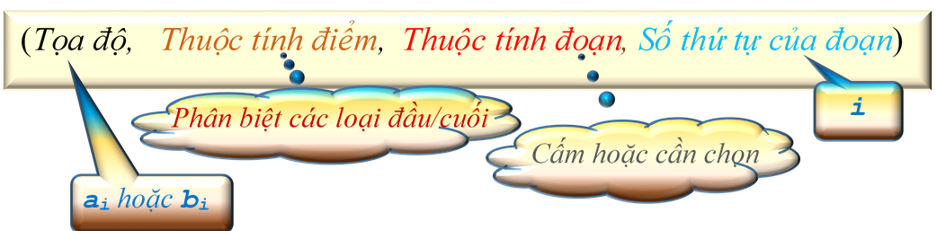
Tập điểm phủ các đoạn thẳng (tiếp)
Đoạn loại 1: Số thứ tự trong dữ liệu vào
0 hoặc 1
Đoạn loại 0: Giá trị bất kỳ
0 – điểm đầu,
1 – điểm cuối đoạn cần chọn điểm đại diện,
2 – điểm cuối đoạn bị cấm.
Sắp xếp theo tọa độ tăng dần
Thứ tự các điểm cùng tọa độ:
Điểm đầu của đoạn cấm
Điểm đầu của những đoạn cần chọn
Điểm cuối của những đoạn cần chọn
Điểm cuối đoạn cấm
Tập điểm phủ

Slide 19
Tập điểm phủ các đoạn thẳng (tiếp)
Tổ chức dữ liệu
Mảng flg[] để đánh dấu, flg[i] = true nếu đã có điểm đại diện và bằng false trong trường hợp ngược lại,
Mảng y[] kiểu pair<int,bool> lưu thông tin về các đoạn cấm,
Mảng x[] kiểu tuple<int, int,bool,int> lưu thông tin các điểm,
Biến int free_p lưu tọa độ điểm tự do cuối cùng,
Mảng res[] kiểu int lưu tọa độ các điểm được chọn,
Mảng vt[] lưu số hiệu đoạn của các đoạn chắc chắn đã có đại diện nhưng chưa được ghi nhận,
Cấu trúc map<int,int> mp lưu điểm đầu các đoạn đã gặp và chưa có đại diện.
Tập điểm phủ

Slide 20
Tập điểm phủ các đoạn thẳng (tiếp)
Xử lý
Đọc và phân loại dữ liệu
fi>>n;
vector<tiibi> x;
vector<pib>y;
vector<bool> flg(n,0);
for(int i=0;i<n;++i)
{
fi>>a>>b>>t;
if(t==0){y.push_back({a,0}); y.push_back({b,1});}
else {x.push_back(make_tuple(a,0,t,i));
x.push_back(make_tuple(b,1,t,i)); }
}
Lưu thông tin đoạn cấm
Lưu thông tin đoạn cần chọn
Tập điểm phủ

Slide 21

Tập điểm phủ các đoạn thẳng (tiếp)
Hợp nhất các đoạn bị cấm chọn
Chỉ xử lý khi trong dữ liệu có đoạn cấm,
Sắp xếp theo tọa độ tăng dần,
Thông tin về đoạn hợp nhất phụ thuộc vào điểm đầu của đoạn tiếp, kỹ thuật hàng rào : thêm một điểm đầu với tọa độ vô cực,
Thông tin về đoạn cấm được ghi nhận với số thứ tự đoạn là n+1.
a
b
a
b
c
d
b+1
c
a
d
a
c
Hợp nhất
Hợp nhất
Tập điểm phủ

Slide 22
if(!y.empty())
{ sort(y.begin(),y.end());
t0=y.back(); k=get<0>(t0); y.push_back({k+INF,0});
int u=INF,v;
for(auto &t0:y)
{ a=t0.first; c=t0.second;
if(!c)
{ ++cnt;
if(cnt==1)
{ if(i0==0){u=a; i0=1; continue;}
if(v+1==a)continue;
x.push_back(make_tuple(u,0,0,n+1));
x.push_back(make_tuple(v,2,0,n+1));
u=a;
continue;
}
}
if(c)--cnt, v=a;
}
}
Tạo hàng rào
Phân biệt lần xử lý đầu tiên
Xử lý điểm cuối
Lưu thông tin đoạn hợp nhất
Tập điểm phủ

Slide 23
Tập điểm phủ các đoạn thẳng (tiếp)
Tìm điểm đại diện
Xác định điểm tự do free_p phải nhất:
a, nếu a là điểm đầu của đoạn loại 1và không bị phủ
bởi đoạn loại 0,
free_p =
a-1, nếu a là điểm đầu của đoạn loại 0,
a+1, nếu a là điểm cuối của đoạn loại 0,
Xử lý điểm đầu đoạn loại 1:
a – điểm đầu doạn số thứ tự m,
Trường hợp không bị phủ: nạp m vào vector vt, ghi nhận free_p,
Trường hợp bị phủ: nạp a vào mp: mp[m]=a;
Xử lý điểm cuối đoạn loại 1:
a – điểm cuối doạn số thứ tự m,
Trường hợp vô nghiệm: đoạn m chưa được đánh dấu, điểm cuối bị phủ (cnt==1) và free_p < mp[m],
Nếu không vô nghiệm: chỉnh lý free_p khi cần thiết, nạp free_p vào mảng kết quả res, nạp m vào vt (nếu cần), đánh dấu đã có đại diện các đoạn lưu trong vt và xóa rỗng vt.
Tập điểm phủ

Slide 24
Tập điểm phủ các đoạn thẳng (tiếp)
cnt=0;
for(auto & z:x)
{
tie(a,c,t,m)=z;
if(c==0)
{
if(t==0 ){cnt=1;free_p=a-1; continue;}
if(t==1 && cnt==0){free_p=a;vt.push_back(m); continue;}
if(t==1 && cnt==1 && flg[m]==0){mp[m]=a; continue;}
}
else
{
if(c==2){cnt=0; free_p =a+1; continue;}
if(cnt==1 && flg[m]==0)
if(free_p<mp[m]){fo<<'0';return 0;}
if(cnt==0 && flg[m]==0){free_p=a;
flg[m]=1;res.push_back(free_p);}
if(flg[m]==0)res.push_back(free_p); vt.push_back(m);
for(auto & iv:vt) flg[iv]=1; vt.clear();
}
}
Tập điểm phủ

Slide 25

Tập điểm phủ các đoạn thẳng (tiếp)
Đưa ra kết quả:
Số lượng điểm: kích thước của res,
Các điểm đại diện lưu trong res.
fo<<res.size()<<'\n';
for(int i:res)fo<<i<<' ';
Độ phức tạp của giải thuật: O(nlogn).
Chương trình
Tập điểm phủ

Slide 26
Tập điểm phủ các đoạn thẳng (tiếp)
if(!y.empty())
{ sort(y.begin(),y.end());
t0=y.back(); k=get<0>(t0); y.push_back({k+INF,0});
int u=INF,v;
for(auto &t0:y)
{
a=t0.first; c=t0.second;
if(!c)
{ ++cnt;
if(cnt==1)
{
if(i0==0){u=a; i0=1; continue;}
if(v+1==a)continue;
x.push_back(make_tuple(u,0,0,n+1));
x.push_back(make_tuple(v,2,0,n+1));
u=a;
continue;
}
} if(c)--cnt, v=a;
}
}
for(auto & z:x)
{
tie(a,c,t,m)=z;
if(c==0)
{
if(t==0 ){cnt=1;free_p=a-1; continue;}
if(t==1 && cnt==0){free_p=a;vt.push_back(m); continue;}
if(t==1 && cnt==1 && flg[m]==0){mp[m]=a; continue;}
}
else
{
if(c==2){cnt=0; free_p =a+1; continue;}
if(cnt==1 && flg[m]==0)
if(free_p<mp[m]){fo<<'0';return 0;}
if(cnt==0 && flg[m]==0){free_p=a;
flg[m]=1;res.push_back(free_p);}
if(flg[m]==0)res.push_back(free_p); vt.push_back(m);
for(auto & iv:vt) flg[iv]=1; vt.clear();
}
}
#include <bits/stdc++.h>
#define NAME "covr_2."
using namespace std;
typedef tuple<int,int,bool,int> tiibi;
typedef pair<int,bool> pib;
typedef pair<int, int> pii;
ifstream fi (NAME"inp");
ofstream fo (NAME"out");
const int INF = 2000000000;
int n,ans=0,cnt=0,a,b,c,m,k,free_p =INF,i0=0,i1=0;
bool t;
pib t0;
pii tq;
int main()
{
fi>>n;
vector<tiibi> x;
vector<pib>y;
vector<bool> flg(n,0);
for(int i=0;i<n;++i)
{
fi>>a>>b>>t;
if(t==0){y.push_back({a,0}); y.push_back({b,1});}
else {x.push_back(make_tuple(a,0,t,i));
x.push_back(make_tuple(b,1,t,i)); }
}
sort(x.begin(),x.end());
vector<int> vt;
vector<int>res;
map<int,int> mp;
cnt=0;
fo<<res.size()<<'\n';
for(int i:res)fo<<i<<' ';
fo<<"\nTime: "<<clock()/(double)1000<<" sec";
}
Menu
Tập điểm phủ

Slide 27
BAO LỒI
Bài toán
Cho n điểm trên mặt phẳng, điểm thứ i có tọa độ (x_{i}, y_{i}). Hãy xác định bao lồi (hay nói cách khác – xác định đa giác lồi nhỏ nhất) chứa các điểm đã cho .
Dữ liệu: Vào từ file văn bản CONVEX.INP:
Dòng đầu tiên chứa một số nguyên n (3 ≤ n ≤ 10⁵),
Dòng thứ i trong n dòng sau chứa 2 số thực x_{i} và y_{i} (0 ≤ |x_{i}|, |y_{i}| ≤ 10⁹).
Kết quả: Đưa ra file văn bản CONVEX.OUT, dòng đầu tiên chứa số nguyên m – số đỉnh của bao lồi, dòng thứ j trong m dòng sau chứa 2 số thực u_{j} và v_{j} xác định đỉnh của bao lồi với độ chính xác 6 chữ số sau dấu chấm thập phân. Các đỉnh liệt kê theo chiều kim đồng hồ.
Ví dụ:
CONVEX.INP |  | CONVEX.OUT
9 3 3 7 2 5 3 4 0 3 5 5 2 1 1 6 5 5 1 |  | 5 1.000000 1.000000 3.000000 5.000000 6.000000 5.000000 7.000000 2.000000 4.000000 0.000000
Bao lồi

Slide 28
BAO LỒI (tiếp)
Giải thuật Graham
Tác giả: Graham (1972), cải tiến: Andrew (1979)
Độ phức tạp O(nlogn)
Chỉ cần dùng các phép cộng, trừ, nhân và so sánh
Xử lý dữ liệu offline
Là giải thuật tìm bao lồi có độ phức tạp tốt nhất.
Tọa độ các điểm: lưu trữ dưới dạng mảng cặp tọa độ,
Sắp xếp theo trình tự tăng dần,
P0 và P1 tương ứng là điểm đầu và cuối trong mảng đã sắp xếp.
Điểm có tọa độ x lớn nhất và có tọa độ y lớn nhất trong số các điểm có cùng tọa độ x lớn nhất
Điểm có tọa độ x nhỏ nhất và có tọa độ y nhỏ nhất trong số các điểm có cùng tọa độ x nhỏ nhất
Bao lồi

Slide 29
BAO LỒI (tiếp)
S_{up}
P0 và P1 ∈ bao lồi,
Đường thẳng d nối 2 điểm P0 và P1 sẽ chia các điểm đã cho thành 2 tập S_{up} và S_{down}.
Các điểm nằm trên đường thẳng có thể cho vào tập bất kỳ (không phải là những điểm tạo nên bao lồi).
P1
S_{up}
Phần trên của bao lồi
P0
d
S_{down}
Phần dưới của bao lồi
Xây dựng phần trên của bao lồi
S_{down}
Từ tập up rỗng kết nạp P0, P1 vào up
Duyệt các điểm còn lại của S_{up} theo trình tự đã sắp xếp chung.
Với mỗi điểm mới a_{i} tính diện tích có dấu của tam giác: có các đỉnh u_{pk-1}→ up_{k} → a_{i} (theo trình tự đã liệt kê).
Bao lồi

Slide 30
BAO LỒI (tiếp)
a_{i}
a_{i}
a_{i}
u_{k}
u_{k}
-
+
u_{k}
u_{k-1}
u_{k-1}
u_{k-1}
Loại bỏ u_{k}
Bổ sung a_{i} vào up
Xây dựng phần dưới của bao lồi:
Xử lý tương tự.
Lưu ý:
Không cần xây dựng tường minh các tập S_{up} và S_{down},
S là diện tích có dấu của tam giác ABC theo trình tự liệt kê A → B → C
2×S = x_{a}×(y_{b}-y_{c})+x_{b}×(y_{c}-y_{a})+x_{c}×(y_{a}-y_{b})
Bao lồi

Slide 31
BAO LỒI (tiếp)
for(int i=1;i<a.size();++i)
{
if(i==a.size()-1 || area(p1,a[i],p2)<0)
{
while(up.size()>=2 &&
area(up[up.size()-2],up[up.size()-1],a[i])>=0) up.pop_back();
up.push_back(a[i]);
}
if(i==a.size()-1 || area(p1,a[i],p2)>0)
{
while(down.size()>=2 &&
area(down[down.size()-2],down[down.size()-1],a[i])<0)
down.pop_back();
down.push_back(a[i]);
}
}
#include <bits/stdc++.h>
#define NAME "convex."
using namespace std;
typedef pair<double,double> pdd;
ifstream fi (NAME"inp");
ofstream fo (NAME"out");
int n;
double area(pdd a,pdd b,pdd c)
{
return (a.first*(b.second-c.second)+
b.first*(c.second-a.second)+
c.first*(a.second-b.second)
);
}
int main()
{
fi>>n;
vector<pdd> a(n);
vector<pdd> up, down;
for(int i=0;i<n;++i)fi>>a[i].first>>a[i].second;
sort(a.begin(),a.end());
pdd p1=a[0], p2=a[n-1];
up.push_back(p1); down.push_back(p1);
a.clear();
for(int i=0;i<up.size();++i)a.push_back(up[i]);
for(int i=down.size()-2;i>0;--i)a.push_back(down[i]);
fo<<a.size()<<'\n';
for(int i=0;i<a.size();++i)fo<<fixed<<a[i].first<<' '<<a[i].second<<'\n';
}
Menu
Bao lồi

Slide 32
Kiểm tra điểm trong
Bài toán
Cho đa giác lồi n đỉnh, đỉnh thứ i có tọa độ nguyên (a_{i}, b_{i}), i = 1 ÷ n. Các đỉnh được liệt kê theo trình tự ngược kim đồng hồ.
Với mỗi điểm trong số m điểm cho trước, điểm thứ j có tọa độ nguyên (x_{j},y_{j}), j = 1 ÷ m, hãy xác định điểm nằm trong hay ngoài đa giác lồi đã cho và đưa ra thông báo tương ứng “Inside” hoặc “Outside”. Một điểm được gọi là nằm trong đa giác nếu nó nằm hoàn toàn trong miền trong của đa giác hay nằm trên cạnh hoặc đỉnh của đa giác.
Dữ liệu: Vào từ file văn bản INSIDE.INP:
Dòng đầu tiên chứa một số nguyên n (3 ≤ n ≤ 10⁵),
Dòng thứ thứ i trong n dòng tiếp theo chứa 2 số nguyên a_{i} và b_{i},
Dòng tiếp theo chứa số nguyên m,
Dòng thứ thứ j trong m dòng tiếp theo chứa 2 số nguyên x_{j} và y_{j}.
Các tọa độ đều nguyên và có giá trị tuyệt đối không vượt quá 10⁹.
Kết quả: Đưa ra file văn bản INSIDE.OUT các thông báo tìm được, mỗi thông báo đưa ra trên một dòng.
Điểm trong

Slide 33
Kiểm tra điểm trong (tiếp)
Ví dụ:
INSIDE.INP |  | INSIDE OUT
5 6 5 3 5 1 1 4 0 7 2 7 4 2 2 3 1 3 4 5 2 2 11 8 5 2 |  | Inside Inside Outside Inside Inside Outside Inside
Điểm trong

Slide 34
Kiểm tra điểm trong (tiếp)
Giải thuật
Z0 – đỉnh trái nhất và thấp nhất của đa giác, đánh số lại các đỉnh đa giác bắt đầu từ z0,
Tịnh tiến trục tọa độ, đưa z0 về gốc tọa độ
→
Các đỉnh đa giác đều nằm ở nửa phải của mặt phẳng tọa độ
Xác định được quan hệ so sánh góc với các tọa độ nguyên:
Điểm ngoài
2 điểm tọa độ (x1, y1) và (x2, y2) cùng ở nửa phải mặt phẳng:
Tang của góc tọa độ cực tương ứng sẽ là y1/x1 và y2/x2
Điểm trong
+
-
A tọa độ (x, y)
So sánh
Xác định hai đỉnh liên tiếp nhau P1 và P2 của đa giác
P1 có góc tọa độ cực nhỏ hơn hoặc bằng góc tọa độ cực của A,
Z0
P2 có góc tọa độ cực lớn hơn góc tọa độ cực của A.
Xét tam giác với các đỉnh P1, P2, A
P1 → P2 → A
≤ 0
Inside
Diện tích s
Tìm kiếm nhị phân
> 0
Outside
Điểm trong

Slide 35
Kiểm tra điểm trong (tiếp)
Nhập dữ liệu về đa giác và đánh số lại:
fi>>n;
vector<pll>p(n);iz0=0;
for(int i=0;i<n;++i)
{
fi>>p[i].first>>p[i].second;
if(p[i]<p[iz0])iz0=i;
}
pll z0=p[iz0];
rotate(p.begin(),p.begin()+iz0,p.end());
p.erase(p.begin()); --n;
Tìm vị trí Z0
Đẩy vòng tròn,đưa Z0 về đầu
Z0 không tham gia tính góc
Điểm trong

Slide 36
Kiểm tra điểm trong (tiếp)
Tịnh tiến tọa độ và xác định tham số tang các góc:
vector<pll> a(n);
for(int i=0;i<n;++i)
{
a[i].first = p[i].second-z0.second;
a[i].second = p[i].first - z0.first;
if(a[i].first==0)
a[i].second=(a[i].second<0)? -1: 1;
}
Trường hợp điểm trên trục Oy
Điểm trong

Slide 37
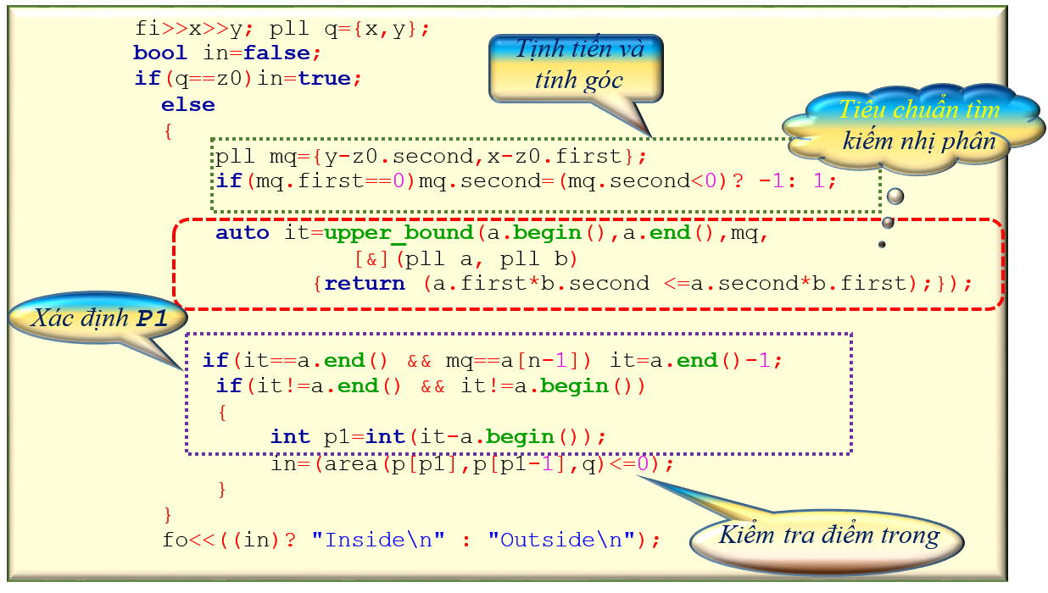
Kiểm tra điểm trong (tiếp)
Xử lý truy vấn
Điểm trong

Slide 38
Tìm cặp điểm gần nhất
Bài toán
Cho n điểm trên mặt phẳng, điểm thứ i có tọa độ (x_{i}, y_{i}), i = 1 ÷ n. Khoảng cách d giữa 2 điểm i và j được tính theo công thức d = $\sqrt{{(x_{i}−x_{j})}^{2}+({y_{i}−y_{j})}^{2}}$ (Khoảng cách Euclide).
Hãy xác định khoảng cách ngắn nhất giữa 2 điểm trong số các điểm đã cho và chỉ ra một cặp điểm có khoảng cách ngắn nhất.
Dữ liệu: Vào từ file văn bản DISTANCE.INP:
Dòng đầu tiên chứa một số nguyên n (2 ≤ n ≤ 10⁵),
Dòng thứ i trong n dòng sau chứa 2 số nguyên x_{i} và y_{i} (|x_{i}|, |y_{i}| ≤ 10⁹).
Kết quả: Đưa ra file văn bản DISTANCE.OUT, dòng đầu tiên là khoảng cách ngắn nhất tìm được với độ chính xác 6 chữ số sau dấu chấm thập phân, dòng thứ 2 chứa 2 số nguyên là số thứ tự của một cặp điểm có khoảng cách nhỏ nhất.
Ví dụ:
DISTANCE.INP |  | DISTANCE .OUT
8 1 1 4 0 5 2 3 5 8 5 0 5 3 2 8 2 |  | 2.000000 3 7
Cặp điểm gần nhất

Slide 39
Tìm cặp điểm gần nhất (tiếp)
Giải thuật
Phương pháp: Chia và trị,
Kỹ thuật lập trình: đệ quy.
Sơ đồ xử lý:
Chia tập các điểm thành 2 phần, giải bài toán tương tự ở mỗi phần,
Xác định một dải đệm kết nối 2 phần,
Giải bài toán tương tự ở lớp đệm,
Tổng hợp kết quả từ các kết quả nhận được ở ba phần đã nêu.
Phân chia tập ban đầu thành 2 phần
Sắp xếp các điểm đã cho theo trình tự tăng dần của x,
Lấy các điểm ở nửa đầu của dãy cho vào tập A1, phần còn lại – vào tập A2.
Cặp điểm gần nhất

Slide 40
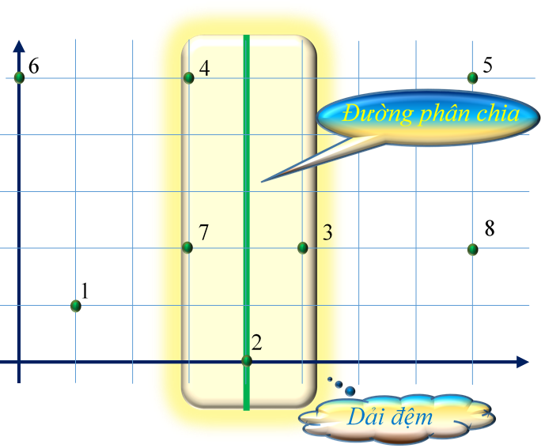
Tìm cặp điểm gần nhất (tiếp)
Giả thiết đã giải được bài toán ở các tập A1 và A2 với khoảng cách nhỏ nhất tìm được tương ứng là d1 và d2.
d = min{d1, d2}.
Tập các điểm B ở dải đệm chỉ chứa các điểm thỏa mãn điều kiện khoảng cách tới đường phân chia nhỏ hơn d
|x_{v}-x_{b}| < d
x_{b} – tọa độ xác định đường phân chia
Tập C các điểm cần xét trong dải đệm: hẹp hơn
Gọi tập điểm cần xét với điểm p_{i} là C(p_{i})
C(p_{i}) dễ dàng xác định được nếu các điểm trong B được sắp xếp theo giá trị tọa độ y.
Cặp điểm gần nhất

Slide 41
Tìm cặp điểm gần nhất (tiếp)
Xử lý đệ quy:
Hàm rec(int l, int r) tìm khoảng cách nhỏ nhất trong số các điểm từ l đến r của dãy đã sắp xếp:
Nếu r-l là đủ bé – tiến hành vét cạn các cặp điểm, sắp xếp dữ liệu trong khoảng theo y,
Trong trường hợp ngược lại:
Chia đôi khoảng và lần lượt gọi rec với các khoảng nhận được,
Hợp nhất khoảng và sắp xếp theo y,
Xử lý dãy đệm.
Lưu ý: dùng mảng dữ liệu trung gian kiểu static để tránh việc phải phân nhiều lần, điều có thể dẫn đến hiện tượng thiếu bộ nhớ làm việc.
Độ phức tạp của giải thuật: O(nlogn).
Cặp điểm gần nhất

Slide 42
Tìm cặp điểm gần nhất (tiếp)
#include <bits/stdc++.h>
#define NAME "distance."
using namespace std;
typedef pair<double,double> pdd;
ifstream fi (NAME"inp");
ofstream fo (NAME"out");
const int MAXN=100001;
int n;
struct pt {int x, y, id; } a[MAXN];
inline bool cmp_x (const pt & a, const pt & b)
{ return a.x < b.x || a.x == b.x && a.y < b.y; }
inline bool cmp_y (const pt & a, const pt & b) { return a.y < b.y; }
double mindist; int ansa, ansb;
inline void upd_ans (const pt & a, const pt & b)
{double dist = sqrt ((a.x-b.x)*(a.x-b.x) + (a.y-b.y)*(a.y-b.y) + .0);
if (dist < mindist) mindist = dist, ansa = a.id, ansb = b.id; }
Cặp điểm gần nhất

Slide 43
Tìm cặp điểm gần nhất (tiếp)
void rec (int l, int r)
{if (r - l <= 3)
{ for (int i=l; i<=r; ++i)
for (int j=i+1; j<=r; ++j)
upd_ans (a[i], a[j]);
sort (a+l, a+r+1, &cmp_y);
return;
}
int m = (l + r) >> 1;
int midx = a[m].x;
rec (l, m), rec (m+1, r);
static pt t[MAXN];
merge (a+l, a+m+1, a+m+1, a+r+1, t, &cmp_y);
copy (t, t+r-l+1, a+l);
int tsz = 0;
for (int i=l; i<=r; ++i)
if (abs (a[i].x - midx) < mindist)
{for (int j=tsz-1; j>=0 && a[i].y - t[j].y < mindist; --j)
upd_ans (a[i], t[j]);
t[tsz++] = a[i];
}
}
Cặp điểm gần nhất

Slide 44
Tìm cặp điểm gần nhất (tiếp)
int main()
{
fi>>n;
for(int i=0;i<n;++i)
{
fi>>a[i].x>>a[i].y; a[i].id=i;
}
sort(a,a+n,&cmp_x);
mindist=1e19;
rec(0,n-1);
fo<<fixed<<setprecision(6)<<mindist<<'\n'<<ansa+1<<' '<<ansb+1;
fo<<"\nTime: "<<clock()/(double)1000<<" sec";
}
Cặp điểm gần nhất

Slide 45
GIAO CỦA HAI ĐOẠN THẲNG
Bài toán
Cho 2 đoạn thẳng AB và CD với tọa độ các điểm hai đầu tương ứng là (x_{a}, y_{a}), (x_{b}, y_{b}) và (x_{c}, y_{c}), (x_{d}, y_{d}).
Hãy xác định số lượng điểm chung của 2 đoạn đã cho và đưa ra thông báo:
No nếu 2 đoạn đã cho không giao nhau,
One nếu 2 đoạn đã cho cắt nhau tại một điểm,
Many nếu 2 đoạn đã có nhiều điểm chung.
Dữ liệu: Vào từ file văn bản INTERSEC.INP:
Dòng đầu tiên chứa một số nguyên n – số lượng tests, (1 ≤ n ≤ 105),
Mỗi dòng trong n dòng sau chứa 8 số nguyên x_{a}, y_{a}, x_{b}, y_{b}, x_{c}, y_{c}, x_{d} và y_{d}, có giá trị là không âm và không vượt quá 10⁹.
Kết quả: Với mỗi test đưa ra trên một dòng thông báo xác định được.
HAI ĐOẠN THẲNG

Slide 46
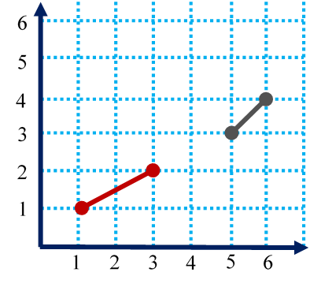
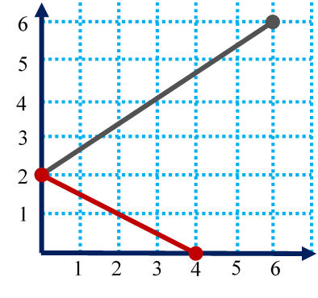
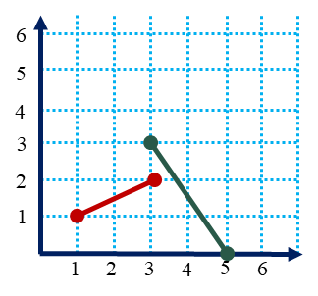
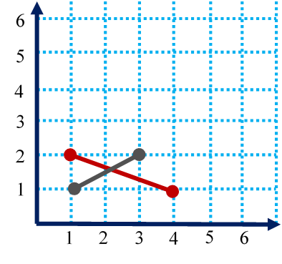
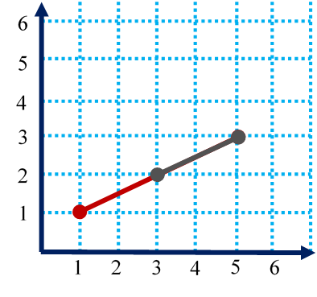
GIAO CỦA HAI ĐOẠN THẲNG (tiếp)
Ví dụ
INTERSEC.INP |  | INTERSEC.OUT
5 5 3 6 4 3 2 1 1 3 2 1 1 4 1 3 2 3 2 5 3 1 1 5 3 2 0 5 6 4 0 0 2 5 0 3 3 3 2 1 1 |  | No One Many One No
HAI ĐOẠN THẲNG

Slide 47
GIAO CỦA HAI ĐOẠN THẲNG (tiếp)
Giải thuật dựa trên cơ sở tính diện tích có dấu của tam giác
s – 2 lần diện tích tam giác ABC theo chiều duyệt các đỉnh: A → B → C
A(x_{a},y_{a})
s = x_{a}×(y_{b}-y_{c})+
A B C A B C
x_{b}×(y_{c}-y_{a})+
A B C A B C
x_{c}×(y_{a}-y_{b})
A B C A B C
+
A(x_{a},y_{a})
B
(x_{b},y_{B})
C
(x_{c},y_{c})
-
C
(x_{c},y_{c})
B
(x_{b},y_{B})
HAI ĐOẠN THẲNG

Slide 48
GIAO CỦA HAI ĐOẠN THẲNG (tiếp)
Dữ liệu:
Tọa độ mỗi điểm: cặp giá trị pair<int int>
Bài toán:
Lớp nhận dạng
Chuẩn hóa dữ liệu vào:
p₂
Mỗi đoạn: tọa độ điểm đầu theo thứ tự từ điển nhỏ hơn tọa độ điểm cuối,
p₁
Đoạn thứ nhất theo thứ tự từ điển nhỏ hơn đoạn thứ 2.
p₀
p₃
p₂
p₂
p₂
p₂
p₁
p₁
p₁
p₁
s1
s2
s0
p₃
p₃
s3
p₃
p₀
p₃
p₀
p₀
p₀
Tránh tràn ô khi nhân
Tính các diện tích s0, s1, s2, s3 và chuẩn hóa về giá trị thuộc tập {-1, 0, 1}
HAI ĐOẠN THẲNG

Slide 49
GIAO CỦA HAI ĐOẠN THẲNG (tiếp)
Dấu hiệu 4 điểm thẳng hàng:
s0*s0+s1*s1+s2*s2+s3*s3 ==0
p0
p2
p1
p3
Có nhiều điểm chung: p₂ < p₁
p0
p1
Có một điểm chung: p₂ == p₁
p2
p3
Không có điểm chung: p₂ > p₁
p0
p1
p2
p3
Dấu hiệu chỉ có 3 điểm thẳng hàng:
4 điểm không thẳng hàng và s0*s1*s2*s3==0
p0
p1
Dấu hiệu có điểm chung: p[2] <= p[1]
p3
Dấu hiệu có điểm chung khi không có 3 điểm thẳng hàng:
p2
s0*s1<0 && s2*s3<0
p0
p3
p1
p2
HAI ĐOẠN THẲNG

Slide 50
GIAO CỦA HAI ĐOẠN THẲNG (tiếp)
#include <bits/stdc++.h>
#define NAME "intersect."
using namespace std;
typedef int64_t ll;
typedef pair<ll,ll> pll;
ifstream fi (NAME"inp");
ofstream fo (NAME"out");
int64_t s0,s1,s2,s3;
int n,r;
string answer[3]={"No\n", "One\n", "Many\n"};
pll p[4];
int64_t area(int i, int j, int k)
{
int64_t s=p[i].first*(p[j].second-p[k].second)+
p[j].first*(p[k].second-p[i].second)+
p[k].first*(p[i].second-p[j].second);
return s;
}
HAI ĐOẠN THẲNG

Slide 51
GIAO CỦA HAI ĐOẠN THẲNG (tiếp)
int main()
{
fi>>n;
for(int i=0;i<n;++i)
{
for(int j=0;j<4;++j)fi>>p[j].first>>p[j].second;
if(p[0]>p[1]) swap(p[0],p[1]);
if(p[2]>p[3]) swap(p[2],p[3]);
if(p[0]>p[2]){swap(p[0],p[2]); swap(p[1],p[3]);}
s0=area(0,2,3); s1=area(1,2,3); s2=area(2,0,1);s3=area(3,0,1);
if(s0<0)s0=-1; else if(s0>0)s0=1;
if(s1<0)s1=-1; else if(s1>0)s1=1;
if(s2<0)s2=-1; else if(s2>0)s2=1;
if(s3<0)s3=-1; else if(s3>0)s3=1;
HAI ĐOẠN THẲNG

Slide 52
GIAO CỦA HAI ĐOẠN THẲNG (tiếp)
while(1)
{
if(s0*s0+s1*s1+s2*s2+s3*s3 ==0)
if(p[2]<p[1]){r=2; break;}else if(p[2]==p[1]){r=1;break;}
else {r=0;break;}
if(s0*s1*s2*s3==0)if(p[2]<=p[1]){r=1; break;} else {r=0; break;}
if(s0*s1<0 && s2*s3<0){r=1; break;} else {r=0; break;}
}
fo<<answer[r];
}
}
HAI ĐOẠN THẲNG

Slide 53
ĐƯỜNG THẲNG QUÉT
Bài toán
Cho n đoạn thẳng trên mặt phẳng, đoạn thứ i được xác định bởi điểm đầu tọa độ (x_{i}, y_{i}) và điểm cuối tọa độ (u_{i}, v_{i}), i = 1 ÷ n.
Hãy xác định có tồn tại một cặp đoạn thẳng nào đó giao nhau hay không và đưa ra số thứ tự của các đoạn đó. Nếu không tồn tại cặp đoạn thẳng giao nhau thì đưa ra 2 số -1 và -1. Hai đoạn thẳng được gọi là giao nhau nếu có ít nhất một điểm chung.
Dữ liệu: Vào từ file văn bản SEGMENTS.INP:
Dòng đầu tiên chứa một số nguyên n (2 ≤ n ≤ 10⁵),
Dòng thứ i trong n dòng sau chứa 4 số nguyên x_{i}, y_{i}, u_{i}, v_{i}, các tọa độ có giá trị tuyệt đối không vượt quá 10⁹.
Kết quả: Đưa ra file văn bản SEGMENTS.OUT 2 số nguyên – số thứ tự của 2 đoạn thẳng giao nhau. Nếu tồn tại nhiều cặp đoạn thẳng giao nhau thì đưa ra một kết quả tùy chọn. Nếu không tồn tại cặp đoạn thẳng giao nhau thì đưa ra -1 và -1.
Sweep line

Slide 54
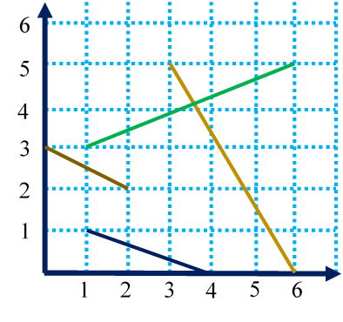
ĐƯỜNG THẲNG QUÉT (tiếp)
Ví dụ:
SEGMENTS.INP |  | SEGMENTS .OUT
4 0 3 2 2 3 5 6 0 1 1 4 0 1 3 6 5 |  | 4 2
Sweep line

Slide 55
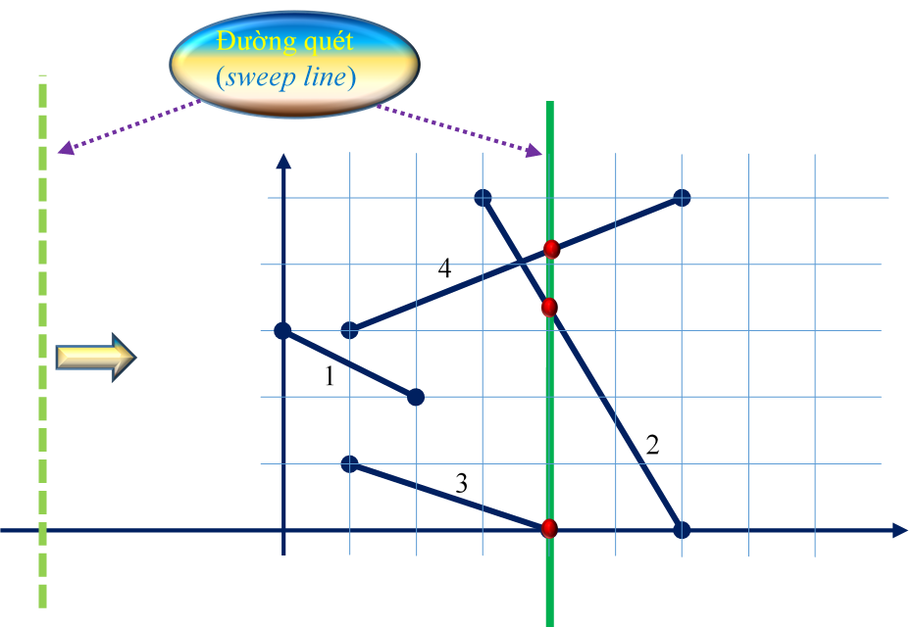
ĐƯỜNG THẲNG QUÉT (tiếp)
Giải thuật đường thẳng quét (Sweep line)
Đầu tiên xét trường hợp không có đoạn thẳng nào song song với trục Oy.
Xét đường thẳng x = -∞(vuông góc với trục Ox),
Tịnh tiến đường thẳng này sang phải,
∃ thời điểm cắt một hoặc một số đoạn thẳng đã cho,
∃ thời điểm từ đó trở đi – không cắt đoạn thẳng nào đã cho.
Điều quan tâm: vị trí tương đối của các đoạn thẳng bị đường quét cắt, tức là tọa độ y của giao điểm với đường quét.
Sweep line

Slide 56
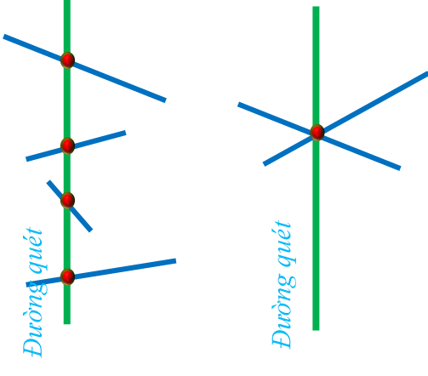
ĐƯỜNG THẲNG QUÉT (tiếp)
Nếu 2 đoạn thẳng giao nhau thì sớm hay muộn giao điểm đó sẽ nằm trên đường quét.
Nhận xét:
Chỉ cần kiểm tra cặp đoạn thẳng liên tiếp nhau theo vị trí cắt trên đường quét,
Chỉ cần quan tâm tới các vị trí của đường quét, khi nó bắt đầu có điểm chung với đoạn mới hoặc khi một điểm chung bị mất,
Khi có đoạn mới cắt đường quét, cần nạp nó vào danh sách quản lý các đoạn bị cắt theo trình tự từ dưới lên trên,
Chỉ cần kiểm tra cắt nhau giữa đoạn mới với hai đoạn trên và dưới nó,
Khi loại một đoạn thẳng khỏi danh sách quản lý, cần kiểm tra khả năng cắt nhau của 2 đoạn trên và dưới đoạn bị loại,
Không cần lưu tọa độ điểm cắt với đường quét cũng như thực hiện các loại kiểm tra nào khác.
Sweep line

Slide 57
ĐƯỜNG THẲNG QUÉT (tiếp)
Hệ quả:
Hai đoạn không cắt nhau: Vị trí tương đối của chúng trong tập quản lý không thay đổi (Chứng minh: Phản chứng),
Không tồn tại đồng thời 2 điểm giao cùng độ cao y trên đường quét với 2 đoạn không giao nhau
Các đoạn giao nhau: ở thời điểm giao nhau – đứng cạnh nhau trong dòng xếp hàng quản lý.
Chỉ cần kiểm tra 2 đoạn liên tiếp nhau trong dòng xếp hàng
Thực hiện khi xuất hiện đoạn mới hay một đoạn rời khỏi dòng xếp hàng (thay đổi láng giềng).
Sweep line

Slide 58
ĐƯỜNG THẲNG QUÉT (tiếp)
Lưu ý:
Nếu đồng thời xuất hiện đoạn mới và loại bỏ đoạn cũ: thực hiện các phép xử lý liên quan tới bổ sung trước, xử lý sự kiện loại bỏ sau.
Cho phép xử lý cả các đoạn song song với trục Oy
Các đại lượng ẩn (tọa độ giao điểm với đường quét) có giá trị thực và được phân biệt với độ chính xác ε đủ bé.
Đánh giá độ phức tạp
Độ phức tạp O(1) để ghi nhận hoặc loại bỏ một đoạn vào dòng quản lý,
Tối đa phải thực hiện n lần ghi nhận/loại bỏ,
Thực hiện kiểm tra giao nhau không quá 2n lần, mỗi lần – O(logn),
Tổng hợp: Độ phức tạp của giải thuật: O(nlogn).
Sweep line

Slide 59
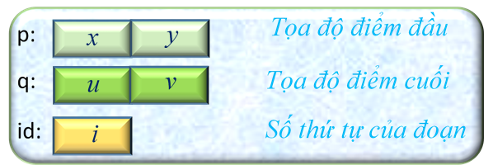
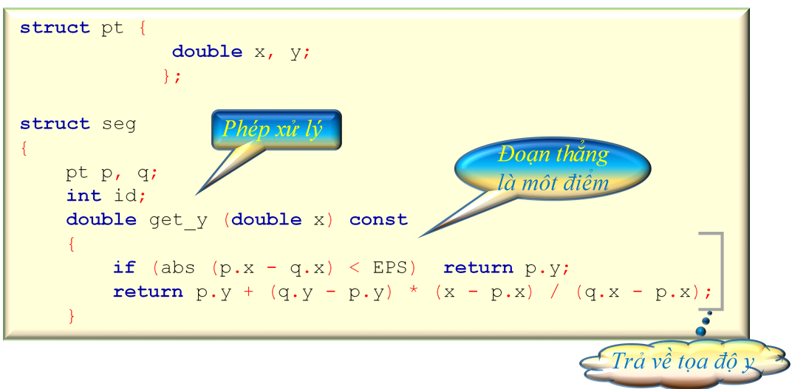
ĐƯỜNG THẲNG QUÉT (tiếp)
Tổ chức dữ liệu và xử lý
Thông tin về các đoạn thẳng
Đường quét xác định bởi điểm (x,0)
Cấu trúc bản ghi:
Tọa độ y của giao điểm
Thông tin nội bộ trong một cấu trúc
Sweep line

Slide 60
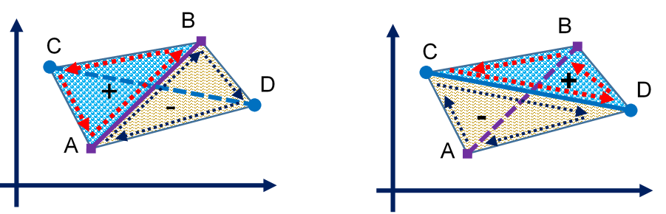
ĐƯỜNG THẲNG QUÉT (tiếp)
Kiểm tra 2 đoạn thẳng cắt nhau:
Điều kiện cần 2 đoạn thẳng có điểm chung: các hình chiếu của chúng trên trục tọa độ phải có điểm chung.
Kiểm tra cắt tại điểm trong:
Trường hợp tồn tại diện tích bằng 0 – kiểm tra hình chiếu → kết luận.
Sweep line

Slide 61
ĐƯỜNG THẲNG QUÉT (tiếp)
Macro kiểm tra hình chiếu
Hàm kiểm tra:
inline bool intersect1d (double l1, double r1, double l2, double r2)
{
if (l1 > r1) swap (l1, r1);
if (l2 > r2) swap (l2, r2);
return max (l1, l2) <= min (r1, r2) + EPS;
}
inline int vec (const pt & a, const pt & b, const pt & c)
{
double s = (b.x - a.x) * (c.y - a.y) - (b.y - a.y) * (c.x - a.x);
return abs(s)<EPS ? 0 : s>0 ? +1 : -1;
}
bool intersect (const seg & a, const seg & b)
{
return intersect1d (a.p.x, a.q.x, b.p.x, b.q.x)
&& intersect1d (a.p.y, a.q.y, b.p.y, b.q.y)
&& vec (a.p, a.q, b.p) * vec (a.p, a.q, b.q) <= 0
&& vec (b.p, b.q, a.p) * vec (b.p, b.q, a.q) <= 0;
}
Macro tính diện tích
Sweep line

Slide 62
ĐƯỜNG THẲNG QUÉT (tiếp)
Mảng vector<event> e ghi nhận sự kiện đường quét có còn cắt đoạn thẳng thứ i hay không và nếu còn: bắt đầu và kết thúc cắt ở các hoành độ nào.
struct event
{
double x;
int tp, id;
event() { }
event (double x, int tp, int id)
: x(x), tp(tp), id(id)
{ }
bool operator< (const event & e) const
{
if (abs (x - e.x) > EPS) return x < e.x;
return tp > e.tp;
}
};
Xử lý thông tin từ 2 cấu trúc
Sweep line

Slide 63
ĐƯỜNG THẲNG QUÉT (tiếp)
set<seg> s quản lý các đoạn bị đường quét cắt.
inline set<seg>::iterator prev (set<seg>::iterator it)
{
return it == s.begin() ? s.end() : --it;
}
Macro bổ trợ tìm đoạn trước và đoạn sau
inline set<seg>::iterator next (set<seg>::iterator it)
{
return ++it;
}
vector < set<seg>::iterator > where lưu các con trỏ chỉ tới đoạn tương ứng trong s.
Tìm đoạn giao nhau:
Khi đoạn mới xuất hiện: kiểm tra đoạn mới với đoạn trên và với đoạn dưới trong s,
Khi một đoạn bị loại: kiểm tra 2 láng giềng của nó,
Lưu ý trường hợp chỉ có một láng giềng.
Sweep line

Slide 64
ĐƯỜNG THẲNG QUÉT (tiếp)
#include <bits/stdc++.h>
#define NAME "intersect."
using namespace std;
typedef pair<int,int> pii;
ifstream fi (NAME"inp");
ofstream fo (NAME"out");
int n;
pii ans;
const double EPS = 1E-9;
struct pt { double x, y; };
struct seg
{
pt p, q;
int id;
double get_y (double x) const
{
if (abs (p.x - q.x) < EPS) return p.y;
return p.y + (q.y - p.y) * (x - p.x) / (q.x - p.x);
}
};
vector<seg> a;
Sweep line

Slide 65
ĐƯỜNG THẲNG QUÉT (tiếp)
inline bool intersect1d (double l1, double r1, double l2, double r2)
{
if (l1 > r1) swap (l1, r1);
if (l2 > r2) swap (l2, r2);
return max (l1, l2) <= min (r1, r2) + EPS;
}
inline int vec (const pt & a, const pt & b, const pt & c)
{
double s = (b.x - a.x) * (c.y - a.y) - (b.y - a.y) * (c.x - a.x);
return abs(s)<EPS ? 0 : s>0 ? +1 : -1;
}
bool intersect (const seg & a, const seg & b)
{
return intersect1d (a.p.x, a.q.x, b.p.x, b.q.x)
&& intersect1d (a.p.y, a.q.y, b.p.y, b.q.y)
&& vec (a.p, a.q, b.p) * vec (a.p, a.q, b.q) <= 0
&& vec (b.p, b.q, a.p) * vec (b.p, b.q, a.q) <= 0;
}
Sweep line

Slide 66
ĐƯỜNG THẲNG QUÉT (tiếp)
bool operator< (const seg & a, const seg & b)
{
double x = max (min (a.p.x, a.q.x), min (b.p.x, b.q.x));
return a.get_y(x) < b.get_y(x) - EPS;
}
struct event
{
double x;
int tp, id;
event() { }
event (double x, int tp, int id)
: x(x), tp(tp), id(id)
{ }
bool operator< (const event & e) const
{
if (abs (x - e.x) > EPS) return x < e.x;
return tp > e.tp;
}
};
Sweep line

Slide 67
ĐƯỜNG THẲNG QUÉT (tiếp)
set<seg> s;
vector < set<seg>::iterator > where;
inline set<seg>::iterator prev (set<seg>::iterator it)
{
return it == s.begin() ? s.end() : --it;
}
inline set<seg>::iterator next (set<seg>::iterator it)
{
return ++it;
}
Sweep line

Slide 68
ĐƯỜNG THẲNG QUÉT (tiếp)
pair<int,int> solve (const vector<seg> & a)
{
int n = (int) a.size();
vector<event> e;
for (int i=0; i<n; ++i)
{
e.push_back (event (min (a[i].p.x, a[i].q.x), +1, i));
e.push_back (event (max (a[i].p.x, a[i].q.x), -1, i));
}
sort (e.begin(), e.end());
s.clear();
where.resize (a.size());
for (size_t i=0; i<e.size(); ++i)
{
int id = e[i].id;
Sweep line

Slide 69
ĐƯỜNG THẲNG QUÉT (tiếp)
if (e[i].tp == +1)
{
set<seg>::iterator nxt = s.lower_bound (a[id]),prv=prev (nxt);
if (nxt != s.end() && intersect (*nxt, a[id]))
return make_pair (nxt->id,id);
if (prv != s.end() && intersect (*prv, a[id]))
return make_pair (prv->id, id);
where[id] = s.insert (nxt, a[id]);
}
else
{
set<seg>::iterator nxt=next(where[id]), prv=prev (where[id]);
if (nxt != s.end() && prv != s.end() && intersect (*nxt, *prv))
return make_pair (prv->id, nxt->id);
s.erase (where[id]);
}
}
return make_pair (-1, -1);
}
Sweep line

Slide 70
ĐƯỜNG THẲNG QUÉT (tiếp)
int main()
{
fi>>n;
a.resize(n);
for(int i=0;i<n;++i)
{
fi>>a[i].p.x>>a[i].p.y>>a[i].q.x>>a[i].q.y;
a[i].id=i;
}
ans=solve(a);
fo<<ans.first+1<<' '<<ans.second+1;
fo<<"\nTime: "<<clock()/(double)1000<<" sec";
}
Sweep line

